Slide 1
Л.Н. ГУМИЛЕВ АТЫНДАҒЫ ЕУРАЗИЯ ҰЛТТЫҚ УНИВЕРСИТЕТІ
2-ДӘРІС ВАКУУМ. ГАЗДАРДЫҢ
МОЛЕКУЛАЛЫҚ-КИНЕТИКАЛЫҚ
ТЕОРИЯСЫНЫҢ КЕЙБІР ЕРЕЖЕЛЕРІ

Slide 2
Молекула-кинетикалық теорияның (МКТ) негізгі қағидалары
Газдардың қасиеттері. Изопроцестер
МКТ-нің негізгі теңдеуі және оның салдары
Молекулалардың орташа арифметикалық жылдамдығы
Дәріс жоспары:

Slide 3
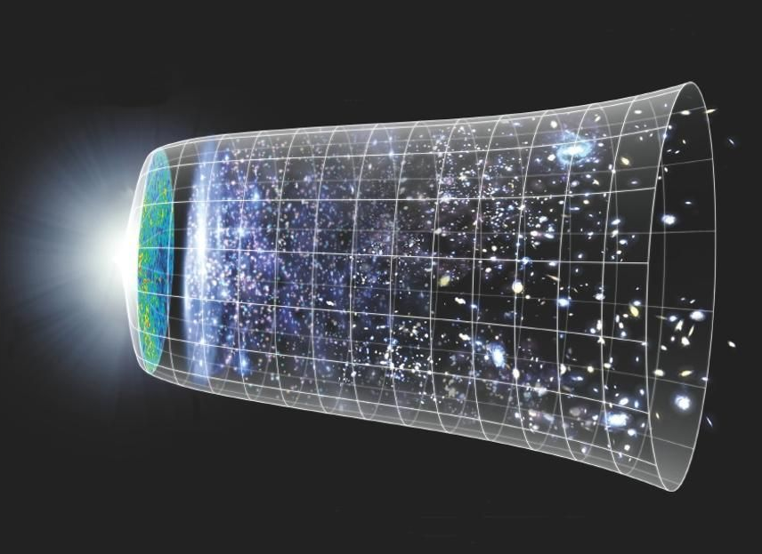
Газ қысымы төмендеген сайын оның жылу өткізгіштік коэффициенті бастапқыда тұрақты болып қалады, ал белгілі бір сиретуге жеткенде қысымға пропорционалды тәуелділік пайда болады, газдың бұл жаңа күйі – вакуум.
Беттермен шектелген кез-келген кеңістікте тікелей атом көлемінде бос газ және беттерде адсорбцияланған байланысқан газ болады. Бетіндегі адсорбцияланған газ бөлшектері қабырға материалына таралады (абсорбцияланады) және оларда қозғалуы мүмкін.
Тепе-теңдік күйінде бос газ молекулаларының (атомдарының) адсорбцияланған күйге және одан әрі абсорбцияланған күйге ауысуы кері процестермен теңестіріледі.

Slide 4
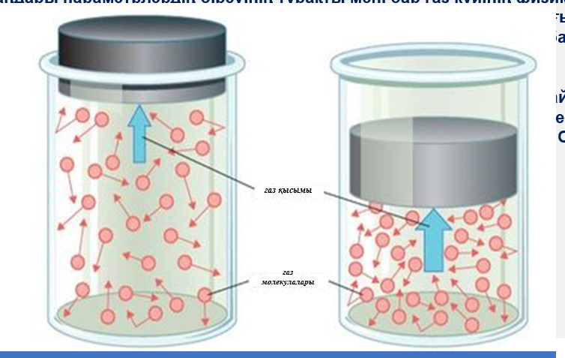
1. Идеал газ күйінің теңдеуі
Газ заңдары параметрлердің біреуінің тұрақты мәні бар газ күйінің физикалық параметрлері, ол - қысым, көлем, температура және газ мөлшері арасындағы байланыстарды белгілейді.
Бұл заңдар идеал газ үшін жарамды, онда барлық молекулалардың көлемі газ көлемімен салыстырғанда шамалы, ал молекулалар арасындағы тартылыс энергиясы олардың орташа жылу энергиясымен салыстырғанда шамалы. Бұл берілген заттың (бұл жағдайда газ) конденсациялануы үшін жеткілікті жоғары температурада газ күйінде екенін білдіреді. Бөлме температурасында қасиеттері идеалға жақын газдарға O2, Ne, Ar, CO, H2 және NO жатады.
Төменде газ заңдарының жалпы тұжырымдары берілген.

Slide 5
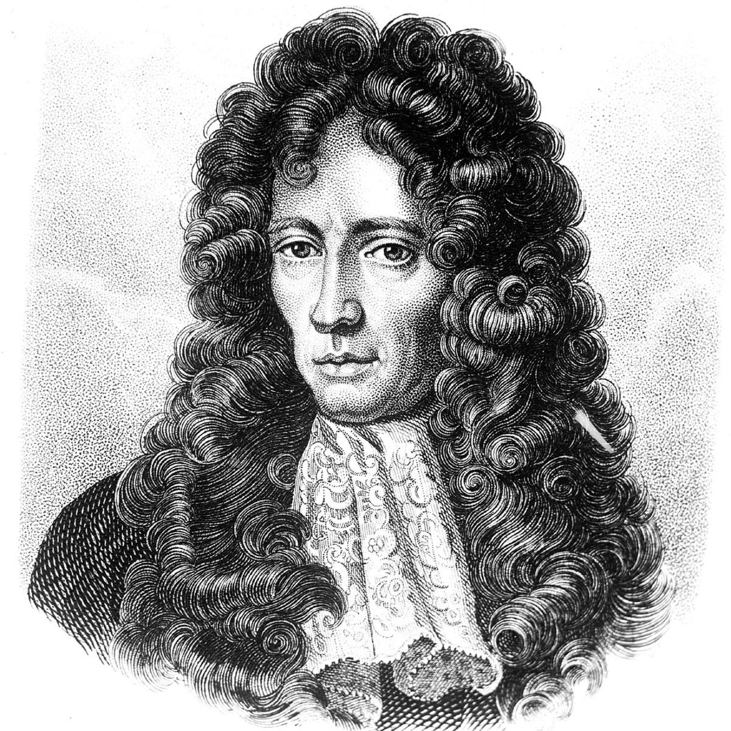
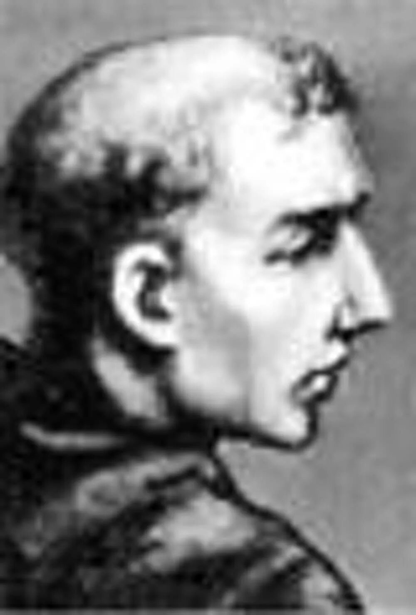
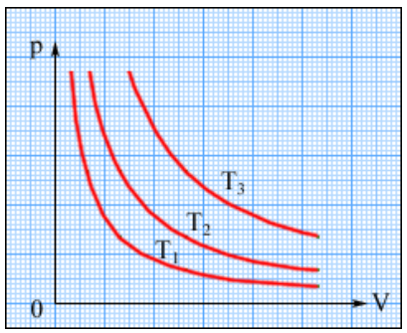
1. Идеал газ күйінің теңдеуі
Теңдеуді ағылшын физигі Р.Бойль (1662) және француз физигі Э.Мариотт (1676) тәуелсіз түрде эксперименттен алған.
Бұл теңдеу Бойль-Мариот заңы деп аталады.
Бұл заң тұрақты температурадағы идеал газдың қысымы мен көлемі арасындағы байланысты сипаттайды. Бойль-Мариотт заңының формуласы келесідей:
$$p_{1}V_{1}=p_{2}V_{2}$$
Р.Бойль
Э.Мариотт
мұндағы $p_{1}$ және $V_{1}$ қысым мен көлемнің бастапқы мәндері, ал $p_{2}$ және $V_{2}$ - осы параметрлердің соңғы мәндері.
Бұл дегеніміз, егер газдың температурасы тұрақты болса, оның қысымы мен көлемінің көбейтіндісі де тұрақты болып қалады. Яғни, егер параметрлердің біреуі өссе, екіншісі олардың өнімі өзгеріссіз қалатындай етіп төмендеуі керек.

Slide 6
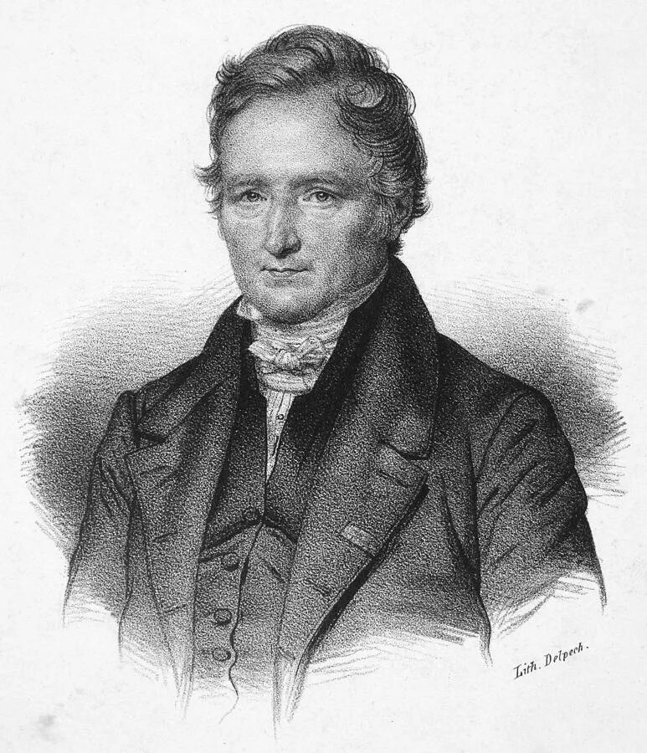
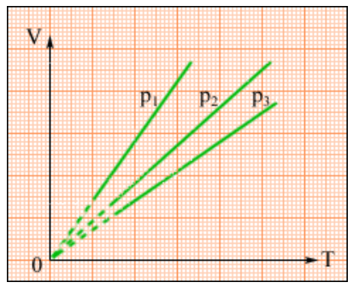
1. Идеал газ күйінің теңдеуі
Газ көлемінің тұрақты қысымдағы температураға тәуелділігін француз физигі Ж.Гей-Люссак (1862) тәжірибе жүзінде зерттеген.
Бұл теңдеу Гей-Люссак заңы деп аталады.
Гей-Люссак заңы газ көлемінің оның тұрақты қысымдағы температурасына тәуелділігін сипаттайды. Бұл заңның формуласы:
$$\frac{V}{T}=const$$
мұндағы $V$- газдың көлемі, $T$ - оның абсолютті температурасы, ал тұрақтысы заттың мөлшері мен газ қысымына байланысты.
Ж.Гей-Люссак
Формуладан шығатыны, температура көтерілген сайын газдың көлемі артады, ал төмендеген сайын азаяды. Бірақ бұл заң тек идеалды газдарға қатысты және қысымның немесе басқа факторлардың өзгеруін ескермейтінін ескеру қажет.

Slide 7
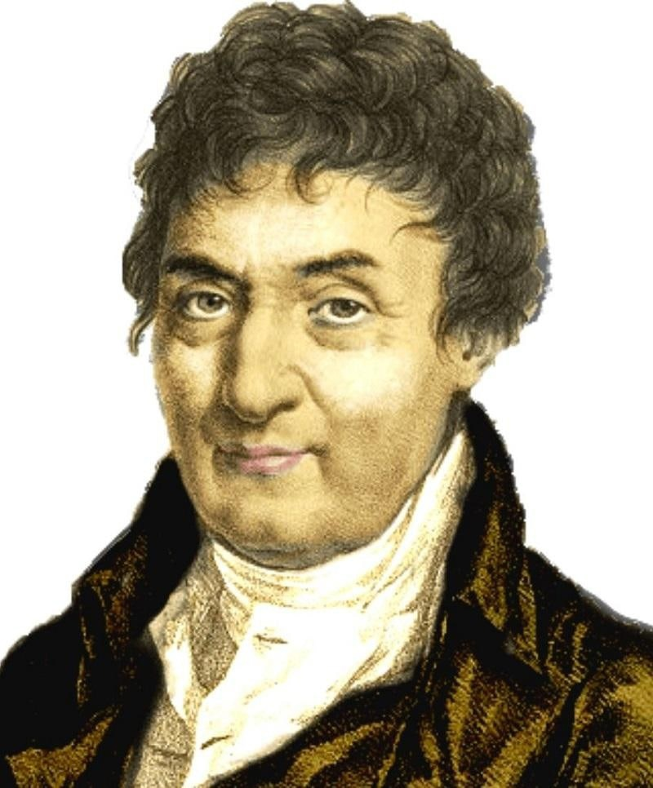
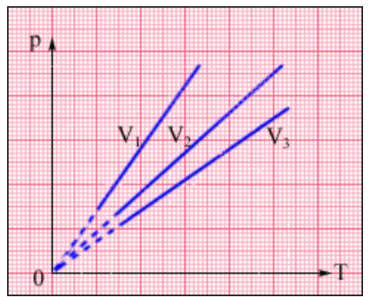
1. Идеал газ күйінің теңдеуі
Газ қысымының температураға тәуелділігін француз физигі Ж.Шарль (1787) тәжірибе жүзінде зерттеген.
Бұл теңдеу Шарль заңы деп аталады.
Шарль заңы идеал газдың қысымы мен оның тұрақты көлемдегі температурасы арасындағы байланысты белгілейді. Шарль заңының формуласы былай жазылған:
$$\frac{p}{T}=const$$
Мұндағы $p$- газ қысымы, $T$ - оның абсолютті температурасы.
ЖШарль
Шарль заңы бойынша газдың температурасы жоғарылаған сайын оның қысымы да жоғарылайды және керісінше. Бұл температура жоғарылаған сайын газ молекулалары жылдамырақ қозғалып, ыдыстың қабырғаларымен жиі соқтығысып, қысымның жоғарылауына байланысты болады.

Slide 8
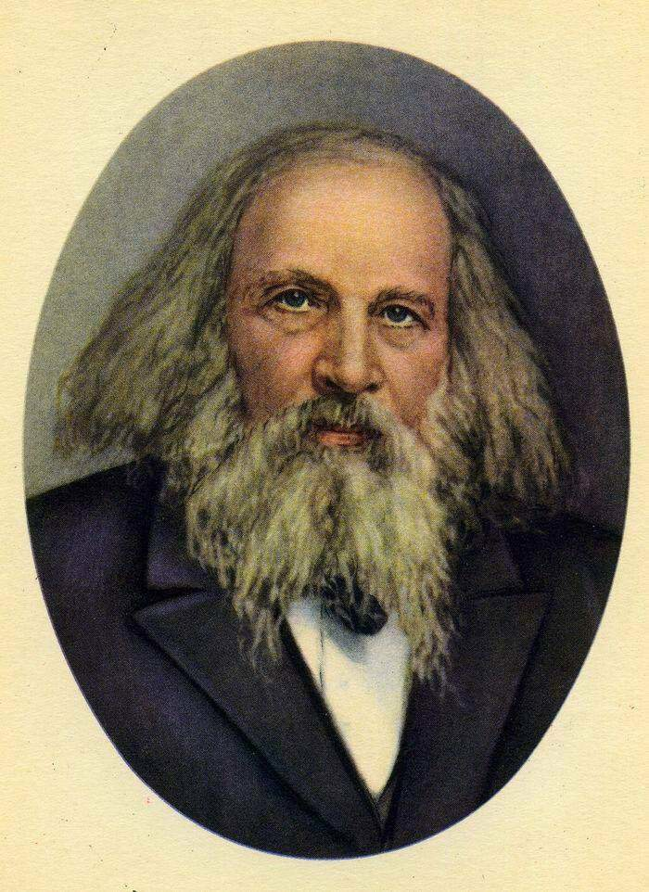
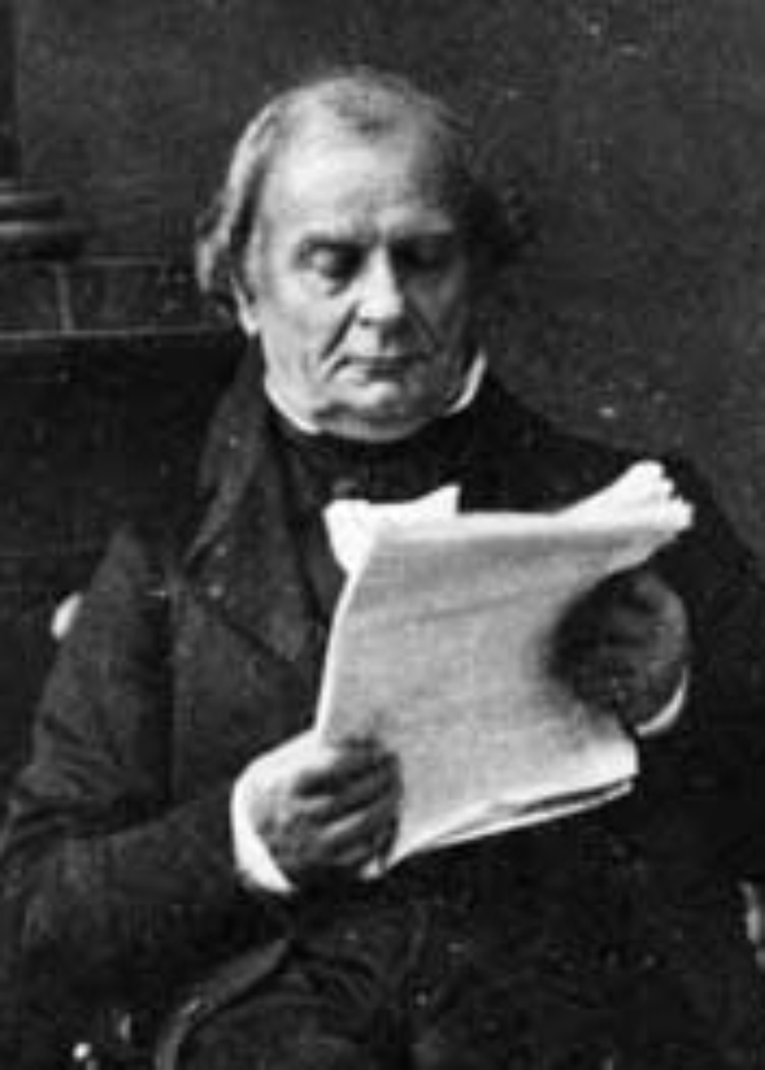
1. Идеал газ күйінің теңдеуі
Атмосфералық қысымнан төмен қысымдағы бос газ қасиеттері
жағынан идеалға жақын және Клапейрон–Менделеев күй теңдеуіне
Бағынады.
Идеал газ күйінің негізгі теңдеуі Клапейрон–Менделеев күй теңдеуі деп те аталады, белгілі массадағы газдың қысымы, көлемі және температурасы арасындағы байланысты сипаттайды. Бұл теңдеу негізгі параметрлерді ескере отырып, газдың күйін анықтауға мүмкіндік береді:
$$pV = nRT$$
мұндағы $p$ – газ қысымы, $V$ – оның көлемі, $n$ – газдың мольдерінің саны, $R$ – әмбебап газ тұрақтысы (берілген газ үшін), ол 8,31 Дж/(моль*К) немесе 62,4 Торр*-ға тең. л/(моль *TO).
Бұл заң төмен қысымда идеалды газ деп санауға болатын газдардың көпшілігіне қатысты.
Д.И. Менделеев
Б.П. Клапейрон

Slide 9
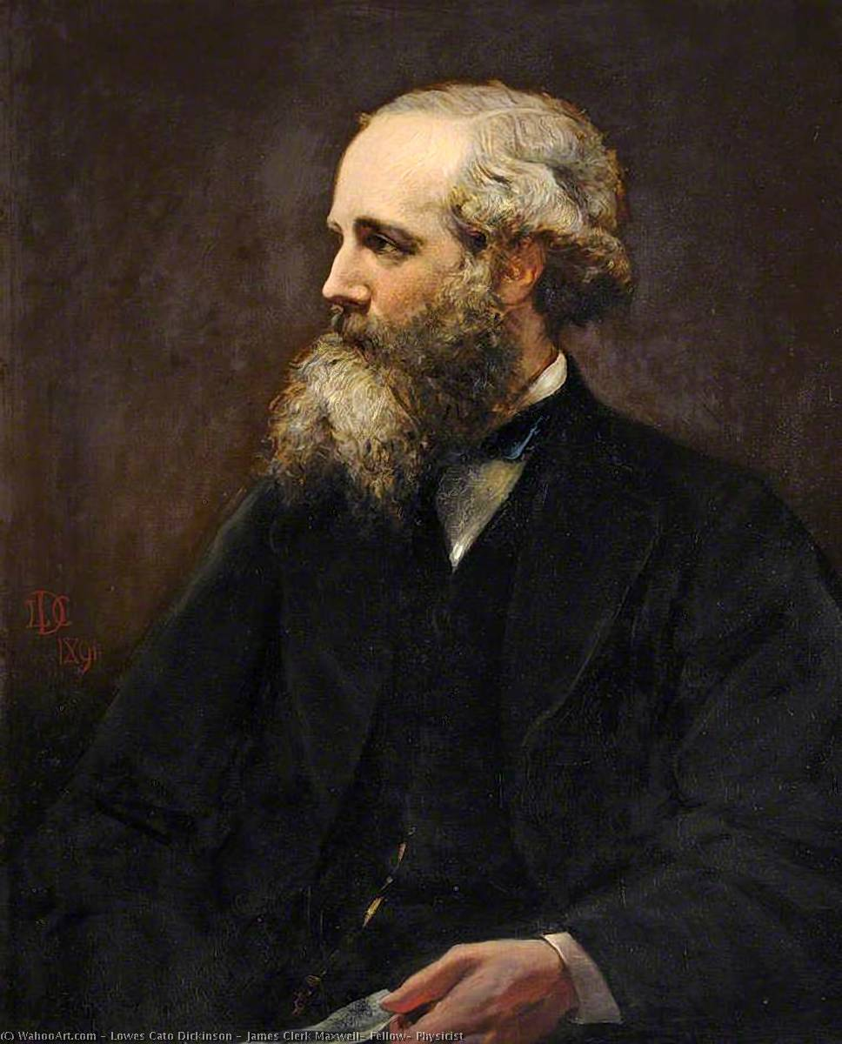
2. Молекулалардың орташа арифметикалық жылдамдығы
$$w_{a}=\sqrt{\frac{8R_{0}T}{πM}}$$
Молекулалар қозғалысының тұрақсыздығына және олардың жылдамдығы мен ұшу бағытын өзгертетін соқтығысулардың кездейсоқ сипатталады.
Олар бір-бірімен немесе вакуумдық камераның қабырғаларымен соқтығысқан кезде газ молекулалары жылдамдықтарын шамасы бойынша да, бағыты бойынша да өзгертеді.
Молекулалардың стационар жылдамдығының таралуының болуы және газ молекулалары кеңістігінің изотропиясы туралы гипотезаларды пайдалана отырып, сонымен қатар орташа квадраттық жылдамдыққа сәйкес vê = 3kT/m болатынын ескере отырып, Максвелл жылдамдықтың таралуын алды. молекулалардың қызметі.
Дж.К. Максвелл

Slide 10
2. Молекулалардың орташа арифметикалық жылдамдығы
Максвеллдің таралу функциясы белгілі бір температурада газ молекулаларының таралу жылдамдығын сипаттайды. Ол берілген жылдамдық диапазонында қанша молекуланың белгілі бір жылдамдығы бар екенін көрсетеді.Бөлу функциясын шығару үшін Максвелл екі гипотезаны пайдаланды:
Жылдамдық бойынша молекулалардың стационарлық таралуы:
Белгілі бір жылдамдыққа ие молекулалардың саны уақыт бойынша өзгермейді. Бұл молекулалардың жылдамдықтары біркелкі және тұрақты түрде таралады дегенді білдіреді.
Газ молекулалары кеңістігінің изотропиясы: Молекулалар орналасқан кеңістік изотропты, яғни бұл кеңістіктің қасиеттері барлық бағытта бірдей.
Дж.К. Максвелл

Slide 11
2. Молекулалардың орташа арифметикалық жылдамдығы
$$w_{a}=\sqrt{\frac{8R_{0}T}{πM}}$$
Максвеллдің таралу функциясы белгілі бір температурада газ молекулаларының таралу жылдамдығын сипаттайды. Ол берілген жылдамдық диапазонында қанша молекуланың белгілі бір жылдамдығы бар екенін көрсетеді.Бөлу функциясын шығару үшін Максвелл екі гипотезаны пайдаланды:
Жылдамдық бойынша молекулалардың стационарлық таралуы:
Белгілі бір жылдамдыққа ие молекулалардың саны уақыт бойынша өзгермейді. Бұл молекулалардың жылдамдықтары біркелкі және тұрақты түрде таралады дегенді білдіреді.
Газ молекулалары кеңістігінің изотропиясы: Молекулалар орналасқан кеңістік изотропты, яғни бұл кеңістіктің қасиеттері барлық бағытта бірдей.
Дж.К. Максвелл

Slide 12
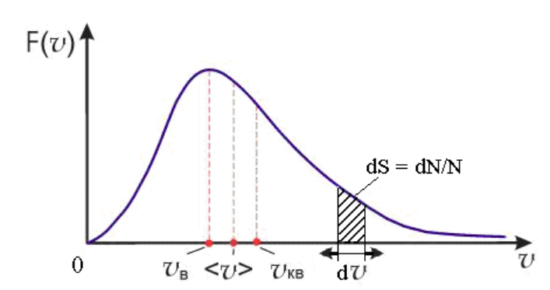
2. Молекулалардың орташа арифметикалық жылдамдығы
Максвелл сонымен қатар молекулалардың орташа квадраттық жылдамдығы
$$V=\sqrt{\frac{3kT}{R}}$$
тең екенін, мұнда $k$ - Больцман тұрақтысы, $T$ - газ температурасы және $m$ екенін ескерді. бір молекуланың массасы.
Осы болжамдарға сүйене отырып, Максвелл молекулалардың жылдамдығының таралу функциясын алды, оның келесі формасы бар:
$$w_{a}=\sqrt{\frac{8R_{0}T}{πM}}$$

Slide 13
3. Газ молекулаларының бетпен соқтығысу жиілігі
Газ молекулаларының бетпен соқтығысу жиілігі **Газ молекулаларының қабырғамен соқтығысу жиілігі** уақыт бірлігіндегі молекулалардың қабырғамен соқтығысуының саны.Газ молекулаларының ыдыс қабырғаларымен соқтығысуы қалай болатынын түсіну үшін бұл процестің негізгі сипаттамаларын ескеру қажет:1. **Молекулалардың концентрациясы.** Молекулалардың концентрациясы – бірлік көлемдегі молекулалар саны. Молекулалардың концентрациясы неғұрлым көп болса, соғұрлым олар қабырғамен соқтығысады.2. **Молекулалар қозғалысының орташа жылдамдығы.** Молекулалардың орташа қозғалыс жылдамдығы олардың кинетикалық энергиясымен анықталады. Жылулық тепе-теңдік жағдайында молекулалардың орташа кинетикалық энергиясы температураға пропорционал болады. Молекулалардың орташа жылдамдығы неғұрлым жоғары болса, олардың қабырғамен соқтығысу ықтималдығы соғұрлым жоғары болады.3. **Тиімді соқтығыстың көлденең қимасы** Соқтығыстың тиімді көлденең қимасы молекулалар қабырғамен соқтығысатын көлденең қиманың ауданы болып табылады. Бұл молекулалардың мөлшеріне және бетінің геометриясына байланысты. Соқтығыстың тиімді көлденең қимасы неғұрлым үлкен болса, соғұрлым көп молекула уақыт бірлігінде қабырғамен соқтығысады.Сонымен, газ молекулаларының қабырғамен соқтығысу жиілігі молекулалардың концентрациясына, олардың орташа жылдамдығына және тиімді соқтығыстың көлденең қимасына байланысты.

Slide 14
3. Газ молекулаларының бетпен соқтығысу жиілігі
Газ молекулаларының бетпен соқтығысу жиілігі деп молекулалардың бетке уақыт бірлігіндегі соқтығыстарының санын айтады.
Газ молекулаларының бетпен соқтығысу жиілігі көлем бірлігіндегі молекулалар санына, олардың қозғалыс жылдамдығына және беттің өлшеміне байланысты. Бірлік көлемдегі молекулалар неғұрлым көп болса, соғұрлым олар бетіне соғұрлым жиі түседі. Молекулалардың қозғалыс жылдамдығы неғұрлым жоғары болса, соғұрлым жиі соқтығыстар болады.
Молекулалардың бетпен соқтығысу жиілігі де газдың температурасына байланысты. Температура жоғарылаған сайын молекулалардың қозғалыс жылдамдығы артады, демек, соқтығысу жиілігі де артады.
$$ν=\frac{1}{4}nw_{a}$$

Slide 15
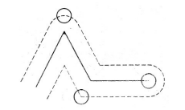
4. Молекулалардың орташа еркін жүру ұзындығы
Молекуланың екі рет соқтығысуы арасындағы орташа қашықтықты молекулалардың еркін жүгіру ұзындығы деп атайды.
$$\overline{l}=\frac{1}{\sqrt{2}πσ^{2}n\left(1+\frac{C}{T}\right)}=\frac{kT}{\sqrt{2}πσ^{2}n\left(1+\frac{C}{T}\right)p}=\frac{B∙{10}^{−5} }{1+\frac{C}{T}}$$
Молекуланың уақыт бірлігіндегі соқтығыстарының саны да кездейсоқ болатыны анық.
Оның орташа мәні молекуланың уақыт бірлігіндегі соқтығыстарының орташа саны деп аталады.
Бұл өзара байланысқан екі шама газ молекулаларының соқтығысу процесінің негізгі сипаттамасы болып табылады.
Осы шамаларды анықтайық. Біреуінен басқа барлық газ молекулалары қозғалмайтын деп алайық. Қозғалмайтын молекулалармен соқтығысуына байланысты ол сынық сызық бойымен қозғалады.

Slide 16
Белгілі бір газдар молекулаларының сипаттамасы
Азот молекулаларының орташа бос жол ұзындығы $l$, м
Газ | $$He$$ | $$H_{2}$$ | $$N_{2}$$ | $$O_{2}$$ | Ауа | $$HO_{2}$$
$σ∙10^10$, м | $$2,15$$ | $$2,70$$ | $$3,70$$ | $$3,56$$ | $$3,67$$ | $$3,0$$
$C$, K | $$83$$ | $$73$$ | $$104$$ | $$125$$ | $$112$$ | $$470$$
$B∙{10}^{5}$,м/К | $$6,73$$ | $$4,26$$ | $$2,27$$ | $$2,45$$ | $$2,31$$ | $$3,45$$
$T$, K | р, Па
 | $${10}^{5}$$ | $${10}^{0}$$ | $${10}^{−3}$$
293 | $$4,91∙{10}^{−8}$$ | $$4,91∙{10}^{−3}$$ | $$4,91$$
80 | $$0,79∙{10}^{−8}$$ | $$0,79∙{10}^{−3}$$ | $$0,79$$
20 | $$0,073∙{10}^{−8}$$ | $$0,073∙{10}^{−3}$$ | $$0,073$$

Slide 17
5. Газдардағы тасымалдау коэффициенттері
Газдардағы жылуды, қозғалыс мөлшерін және массаны тасымалдау қарқындылығын сипаттау үшін мына коэффициенттер қолданылады:
1. Газдың қозғалыстық коэффициенті (λ) — бұл газдың температурасының өзгеруіне байланысты газдың қозғалысын сипаттайтын коэффициент. Ол газдың қозғалысы мен температура арасындағы байланыс коэффициенті болып табылады.
Бұл коэффициент газдардың термодинамикалық қасиеттерін сипаттау үшін қолданылады және олардың жылусыйымдылығын, қысымдылығын және басқа да қасиеттерін анықтауға мүмкіндік береді. Газдың қозғалыстық коэффициентінің мәні газдың молекулаларының қозғалыс жылдамдығына тәуелді болады.
$$λ=\frac{1}{3}pdw_{a}c_{ν}$$

Slide 18
5. Газдардағы тасымалдау коэффициенттері
Газдардағы жылуды, қозғалыс мөлшерін және массаны тасымалдау қарқындылығын сипаттау үшін мына коэффициенттер қолданылады:
2. Динамикалық тұтқырлық ($η$) газдар мен сұйықтықтардың өтімділігін сипаттайтын негізгі параметрлердің бірі болып табылады. Ол заттың қабаттардың бір-біріне қатысты ығысуына қарсы тұру қабілетін анықтайды.
Сұйықтарда динамикалық тұтқырлық молекулааралық әсерлесуден, ал газдарда молекулалардың ретсіз қозғалысы кезінде импульстің ауысуынан туындайды. Динамикалық тұтқырлық температура мен қысымға, сондай-ақ заттың табиғатына байланысты.
Динамикалық тұтқырлықтың SI бірлігі Паскаль секунды (Па с). Кейбір жағдайларда жүйелік емес өлшем бірлігі қолданылады – поиз (Р): 1 Па с = 10 Р.
Динамикалық тұтқырлықты эксперименталды түрде анықтауға немесе теориялық модельдер арқылы есептеуге болады. Газдар үшін динамикалық тұтқырлық мына формула бойынша есептеледі:
$$η=\frac{1}{3}pdw_{a}$$

Slide 19
5. Газдардағы тасымалдау коэффициенттері
Газдардағы жылуды, қозғалыс мөлшерін және массаны тасымалдау қарқындылығын сипаттау үшін мына коэффициенттер қолданылады:
3. Масса алмасу коэффициенті (D) – масса алмасу мен оның берілу жылдамдығы арасындағы байланысты сипаттайтын коэффициент. Бұл газдардағы масса алмасу процестерін сипаттайтын маңызды параметр, онда масса алмасу жылдамдығы концентрация градиенті, диффузия және конвекция сияқты әртүрлі факторларға байланысты.
Масса алмасу коэффициенті жылдамдықтың масса алмасуға әсерін есепке алу үшін масса алмасу теңдеуінде қолданылады. Газдар жағдайында ол қысымға, температураға және газ күйінің басқа параметрлеріне байланысты болуы мүмкін.
Масса алмасу коэффициентінің мәні әртүрлі жүйелерде, соның ішінде химиялық реакторларда, биологиялық жүйелерде және технологиялық процестерде тасымалдау процестерін түсіну және модельдеу үшін маңызды.
$$D=\frac{1}{3}dw_{a}$$

Slide 20
6. Кнудсен саны
Вакуум – салыстырмалы ұғым, өйткені газ тасымалдау коэффициенттерінің түбегейлі өзгеруі әртүрлі қысымда болады және объектінің көлеміне байланысты.
Молекулалардың қандай өзара әрекеттесуі басым болатынына байланысты вакуумдық жүйелерде жүретін процестер – өзара әсер ету немесе объектінің қабырғаларымен соқтығысу.
Белгілі бір вакуумдық объектілерде жүзеге асырылатын жағдайларды сипаттау үшін Кнудсен саны қолданылады.
$$Kn=\frac{\overline{l}}{d}$$

Slide 21
6. Кнудсен саны
Кнудсен санының шамасы негізінде вакуумдық объектілер (микро және макро объектілерден басқа) бөлінеді:
төмен вакуумға ($Kn≪1, p≈{10}^{5}÷{10}^{2}$ Па)
орташа вакуумдық ($Kn≃1, p≈{10}^{2}÷{10}^{−1}$ Па)
жоғары вакуумды ($Kn≫1, p≈{10}^{−1}÷{10}^{−5}$ Па)
ультра жоғары вакуумды ($p<{10}^{5}÷{10}^{2}$ Па)
Кнудсен саны ағын режимін анықтайды: тұтқыр, өтпелі немесе молекулалық. Осылайша, дөңгелек құбырларда тұтқыр (ламинарлық) режим жүзеге асы- рылады, егер $Kn<0,01$; молекулалық – $Kn>0,33$ кезінде және өтпелі, егер $0,01<Kn<0,33$ болса.

